Slide 1
Jak działa rekurencyjne CTE?
121. Spotkanie Data Community Poland, Warszawa 06.12.2018.

Slide 2
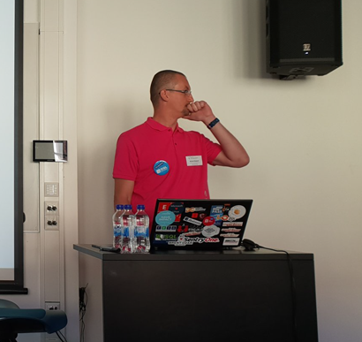






Bartosz Ratajczyk
Konsultant SQL Server @ 7N
Trener @ CBSG, Stacja.IT
SSIS, C#, PowerShell
dbatools, ssisUnit
Data Community Poland
SQL Saturday
photo: Shane O’Neill @SOZDBA
@b_ratajczyk
https://bartekr.net

Slide 3
Jak wygląda rekurencyjne CTE?

Slide 4
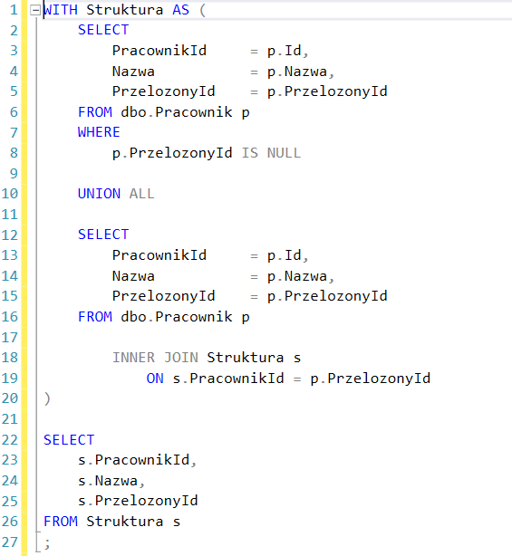
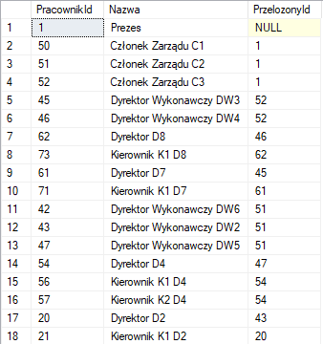

Slide 5
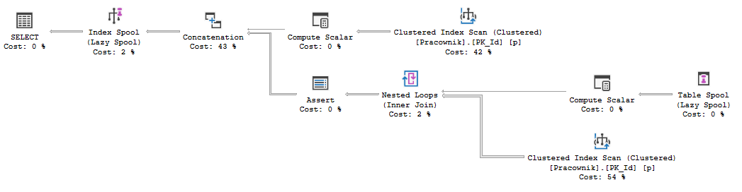
Index Spool
Concatenation
Compute Scalar (x2)
Clustered Index Scan (x2)
Assert
Nested Loops
Table Spool

Slide 6
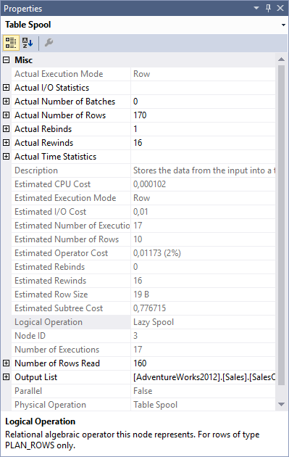
Table Spool
Stores the data from the input into a temporary table in order to optimize rewinds.
Przechowuje dane w tabeli pomocniczej w tempdb
Logical operation
Lazy Spool (non-blocking)
Eager Spool (blocking)
Może czytać z innego spoola (Primary Node Id)
Builder/Consumer lub Consumer

Slide 7
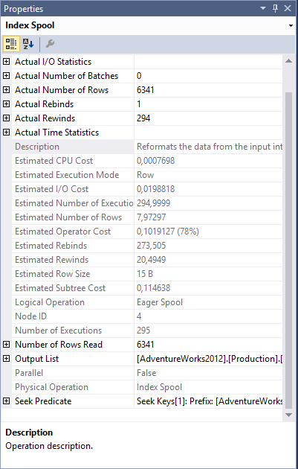
Index Spool
Reformats the data from the input into a temporary index, which is then used for seeking with the supplied seek predicate.
Wg dokumentacji – Nonclustered Index Spool (Hugo Kornelis twierdzi, że Clustered Index)
Używa indeksu na kolumnach określonych w Seek predicate
Builder/Consumer

Slide 8
Stack Spool
Spool, który działa jak(o) sterta
Nie istnieje jako pojedynczy operator w planie zapytania
Reprezentowany przez Index Spool + Table Spool
Oba mają atrybut With Stack == True
Table Spool ma ustawione Primary Node Id z Index Spool
Używane tylko dla rekurencyjnych CTE

Slide 9
Kroki działania
Czyli jak jest budowany wynik

Slide 10
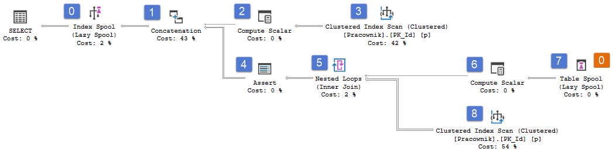
Index Spool #0 -> Concatenation #1 -> Compute Scalar #2 -> Clustered Index Scan #3
Compute Scalar #2 ustawia poziom rekurencji = 0
Concatenation #1 zwraca najpierw wyniki z „górnej gałęzi” planu
Wyniki trafiają do Index Spool #0 (tabela pomocnicza) i są przekazywane do SELECT
Index Spool #0 przechowuje dane dla SELECT + poziom rekurencji (na nim jest indeks)

Slide 11

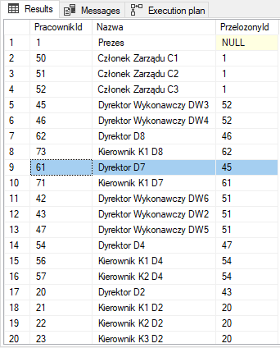

Slide 12
Table Spool #7 == pobranie najnowszej wartości z Index Spool #0
Compute Scalar #6 ustawia poziom rekurencji
Nested Loops #5 wyszukuje rekordy dla wartości z Table Spool #7
Assert #4 sprawdza, czy poziom rekurencji nie przekracza progu
Concatenation #1 przesyła wynik do Index Spool #0
Wyniki trafiają do Index Spool #0 (tabela pomocnicza) i są przekazywane do SELECT

Slide 13
Przetwarzany rekord: Prezes
[7] Oznacz rekord z Index Spool #0 jako przetwarzany (ale go nie kasuj)
[5] Dla rekordu pobierz rekordy jego podwładnych
[0] Dodaj każdy rekord do sterty

Slide 14
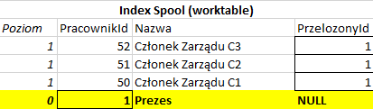

Slide 15
Przetwarzany rekord: Członek Zarządu C3
[7] Skasuj ze sterty ostatnio przetwarzany rekord Prezes
[7] Oznacz rekord z Index Spool #0 jako przetwarzany (ale go nie kasuj)
[5] Dla rekordu pobierz rekordy jego podwładnych
[0] Dodaj każdy rekord do sterty

Slide 16
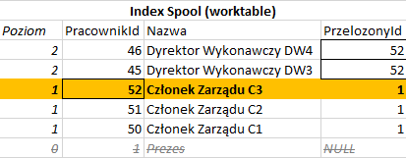

Slide 17
Przetwarzany rekord: Dyrektor Wykonawczy DW4
[7] Skasuj ze sterty ostatnio przetwarzany rekord Członek Zarządu C3
[7] Oznacz rekord z Index Spool #0 jako przetwarzany (ale go nie kasuj)
[5] Dla rekordu pobierz rekordy jego podwładnych
[0] Dodaj każdy rekord do sterty

Slide 18
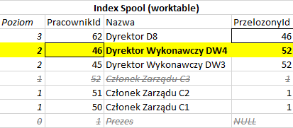

Slide 19
Przetwarzany rekord: Dyrektor D8
[7] Skasuj ze sterty ostatnio przetwarzany rekord Dyrektor Wykonawczy DW4
[7] Oznacz rekord z Index Spool #0 jako przetwarzany (ale go nie kasuj)
[5] Dla rekordu pobierz rekordy jego podwładnych
[0] Dodaj każdy rekord do sterty

Slide 20
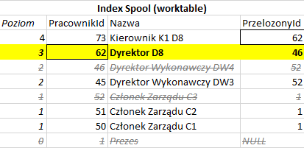

Slide 21
Przetwarzany rekord: Kierownik K1 D8
[7] Skasuj ze sterty ostatnio przetwarzany rekord Dyrektor D8
[7] Oznacz rekord z Index Spool #0 jako przetwarzany (ale go nie kasuj)
[5] Dla rekordu pobierz rekordy jego podwładnych (brak)
Nie ma nowych rekordów

Slide 22
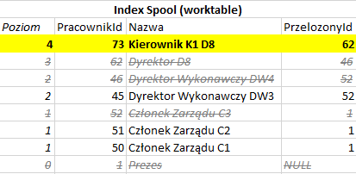

Slide 23
Przetwarzany rekord: Dyrektor Wykonawczy DW3
[7] Skasuj ze sterty ostatnio przetwarzany rekord Kierownik K1 D8
[7] Oznacz rekord z Index Spool #0 jako przetwarzany (ale go nie kasuj)
[5] Dla rekordu pobierz rekordy jego podwładnych
[0] Dodaj każdy rekord do sterty

Slide 24
I tak dalej, aż do końca

Slide 25
CTE + Insert
Problem ze StackOverflow.com
https://stackoverflow.com/questions/50157079/sql-server-cte-loop-insert-all-record-together

Slide 26
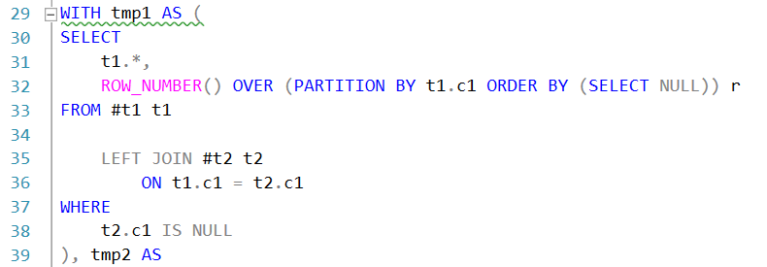
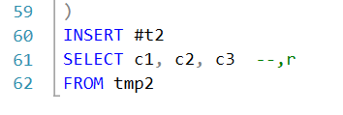
Dodawanie i czytanie z tej samej tabeli w CTE
Bez INSERT: 103 rekordy
Z INSERT: 13 rekordów

Slide 27
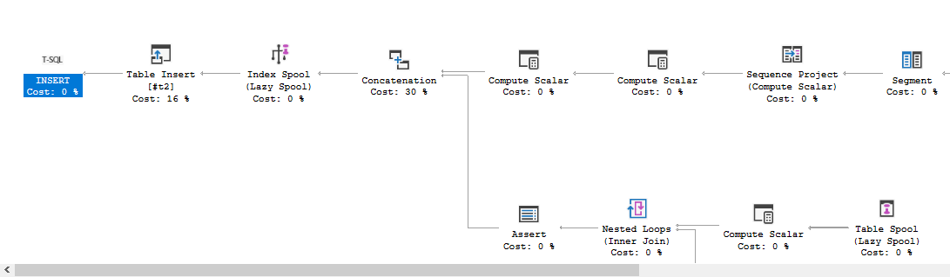

Slide 28
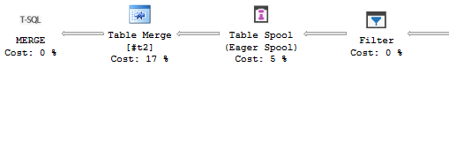
Rozwiązanie
Albo użyć innej tabeli tymczasowej
Albo użyć MERGE (tworzy Eager Spool)

Slide 29
To jest ten czas, kiedy zadajecie pytania

